Slide 1

Рефлексия как обязательный этап урока в условиях реализации ФГОС

Slide 2

Приоритетная цель современной образовательной концепции
развитие личности, готовой к самообразованию, самовоспитанию и саморазвитию

Slide 3

Задачи современного урока
формирование у учащегося способности к рефлексивному контролю своей деятельности как источника мотива и умения учиться, познавательных интересов и готовности к успешному обучению

Slide 4
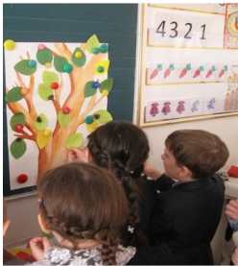
В структуре урока, соответствующего требованиям ФГОС, рефлексия является обязательным этапом урока.

Slide 5

Рефлексия способствует развитию трёх важных качеств :
самостоятельность,
предприимчивость,
конкурентоспособность.

Slide 6

Рефлексия
(от лат. reflexio - обращение назад)
Рефлексия – мыслительный процесс, направленный на самопознание, анализ своих эмоций и чувств, состояний, способностей, поведения, способность человека взглянуть на себя со стороны.

Slide 7

Рефлексия на уроке
совместная деятельность учащихся и учителей, позволяющая совершенствовать учебный процесс, ориентированный на личность каждого ученика

Slide 8
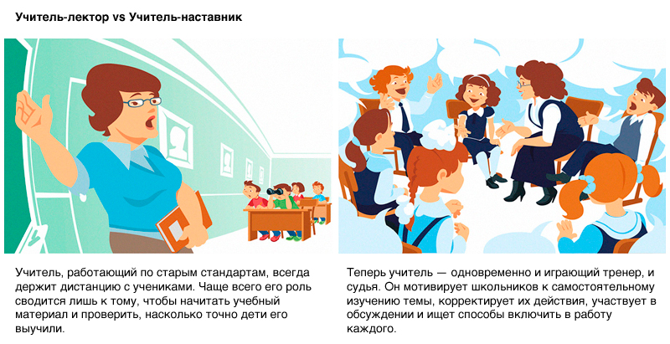
Классификация рефлексии по содержанию
символическая
устная
письменная

Slide 9

Классификация рефлексии по форме деятельности
коллективная
групповая
фронтальная
индивидуальная

Slide 10
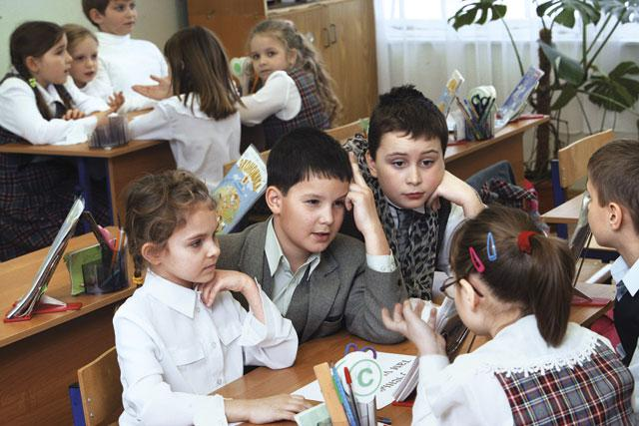
Виды рефлексии
языковая
личностная
интеллектуальная
эмоциональная

Slide 11
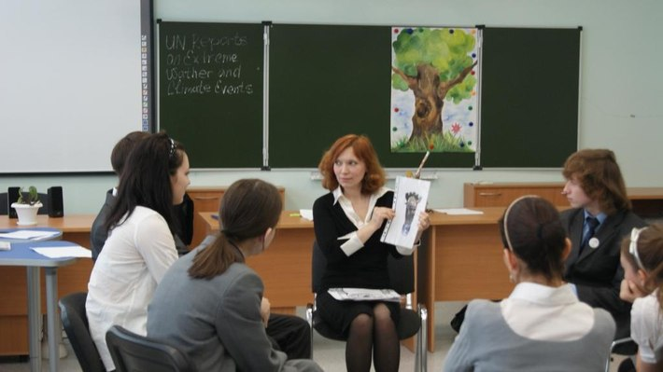
Классификация рефлексии по категории времени
ситуативная
ретроспективная
проспективная

Slide 12

Рефлексия отражает четыре сферы человеческой сущности
духовную
интеллектуальную
сенсорную
физическую

Slide 13



Рефлексия может
отражать внутреннее состояние
выступать формой теоретической деятельности, способом мышления
быть средством
самопознания

Slide 14




Виды рефлексии
рефлексия содержания учебного материала
рефлексия результатов учебной деятельности
рефлексия настроения и эмоционального состояния

Slide 15
Характеристика цветов Макса Люшера:
радостное, восторженное настроение
нервозное, возбуждённое состояние, агрессия
грустное настроение, пассивность, усталость
активность
приятное, спокойное настроение
беспокойное, тревожное настроение
замкнутость, огорчение
унылое настроение, отрицание, протест
пассивность, беспокойство и неуверенность

Slide 16
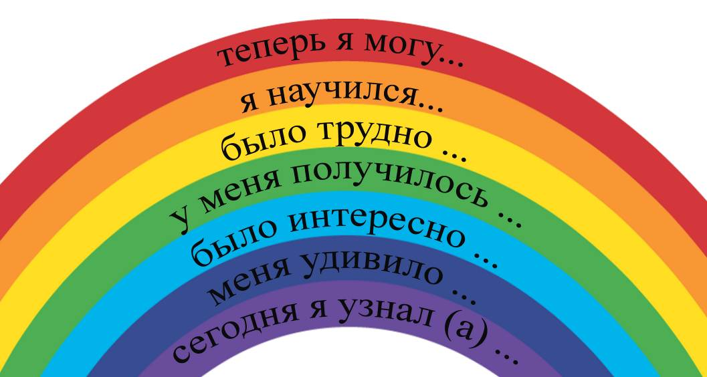
Рефлексия содержания учебного материала
Прием незаконченного предложения:

Slide 17
Рефлексия содержания учебного материала
приём тезиса
подбор афоризма
рефлексия достижения цели
оценка «приращения» знаний и достижения целей
прием анализа субъективного опыта
прием пятистишия

Slide 18

Рефлексия содержания учебного материала
«Полянка»;
«Украсим торт»;
«Графическая рефлексия»;
«Аргумент»;
«Точка зрения»;
«Пятистишие»;
«Разговор на бумаге»;
«Карта активности».

Slide 19
Приемы рефлексии результатов учебной деятельности
«Оценочная лесенка»;
«Диаграмма успешности»;
«Эссе»;
«Портфолио»;
«Письмо самому себе»;
«Лист достижений».

Slide 20

Рефлексивно-оценочная деятельность на уроке позволяет:
зафиксировать новое содержание, изученное на уроке;
оценить собственную деятельность на уроке;
установить затруднения как направления будущей учебной деятельности;
позволяет педагогу проводить анализ и оценку деятельности учащихся, своей деятельности;
определять новые подходы в организации эффективного взаимодействия на учебных занятиях с целью включения самих учащихся в активную деятельность.

